Slide 1



Terahertz
太赫兹安检仪
四川军民融合协同创新中心
Notes:
https://unsplash.com/photos/f7YQo-eYHdM

Slide 2

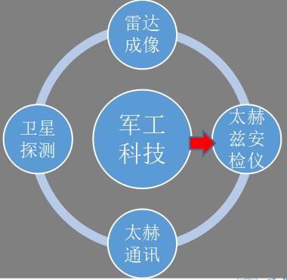

产品介绍
宇宙的第三只眼
智能眼

Slide 3
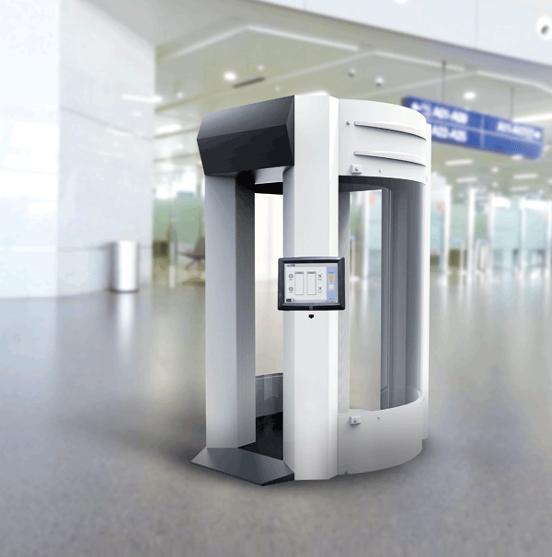
项目发展前景
快速无接触 全方位（5-8秒）
对人体无伤害
成像精度高,检测种类多
涵盖金属与非金属
弥补了红外视觉无法穿透衣物的缺点

Slide 4
项目发展前景
01
机场候机楼
05
公安卡口
02
轨道交通
06
监狱探监
应用
场所
03
长途汽车站
07
城市地标
04
国际展会
08
要害部门

Slide 5
21项相关专利
全自主知识产权
行业顶尖的研发团队
已突破关键核心技术
核心竞争力
Notes:
https://www.pexels.com/photo/blur-close-up-depth-of-field-device-407237/

Slide 6
核心竞争力
国家发明专利：已授权 10
[1]一种单基片集成的太赫兹前端；
国家发明专利；授权号：201410618596.1
[2]一种截断金属膜片的E面波导带通滤波器；
国家发明专利；授权号：ZL201410699245.8
[3]一种椭圆孔的新型E面波导滤波器；
国家发明专利；授权号：ZL201410699899.0
[4]基于共面波导传输线的太赫兹三倍频器；国家发明专利；授权号：ZL201510008722.6
[5]一种单基片集成的太赫兹前端；
国家发明专利；授权号：201410618596.1

Slide 7
核心竞争力
[6]利用共面传输线的太赫兹二倍频器；
国家发明专利；授权号：ZL201510008723.0
[7]基于单片集成电路的太赫兹分谐波倍频混频装置；
国家发明专利；授权号：ZL201410619126.7
[8] 一种改进型基于共面波导传输线的分谐波混频器；国家发明专利；授权号：ZL201510006359.4
[9]实用新型专利；一种小型化太赫兹低通滤波器； 授权号：ZL201621049329.8
[10]一种利用开口环的低通滤波器；
实用新型专利；授权号：ZL201621049140.9

Slide 8

核心竞争力
序号 | 名 称 | 获奖类别 | 获奖等级
1 | 超越器件极限频率的谐波提取技术 | 国家科技进步奖 | 三等奖
2 | 三毫米波关键部件及其技术 | 国家科技进步奖 | 三等奖
3 | 毫米波雷达成像技术研究 | 电子部科技进步奖 | 一等奖
4 | 3mm 数字通信系统 | 机电部科技进步奖 | 二等奖
5 | 3mm 波双向彩电图像传输系统 | 四川省科技进步奖 | 三等奖
6 | 3mm 振荡器系列 | 电子部科技进步奖 | 二等奖
7 | 毫米波战场侦察技术 | 电子部科技进步奖 | 二等奖
8 | 3mm 宽带电调谐波振荡器及信号源 | 四川省科技进步奖 | 三等奖
9 | 3mm FMCW组件及高线性度实时校正技术 | 信产部科技进步奖 | 三等奖
10 | TCL-180型三毫米波接力机 | 国防科技进步奖 | 一等奖

Slide 9
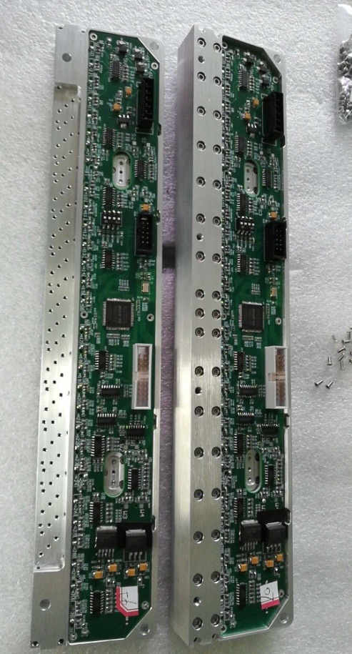
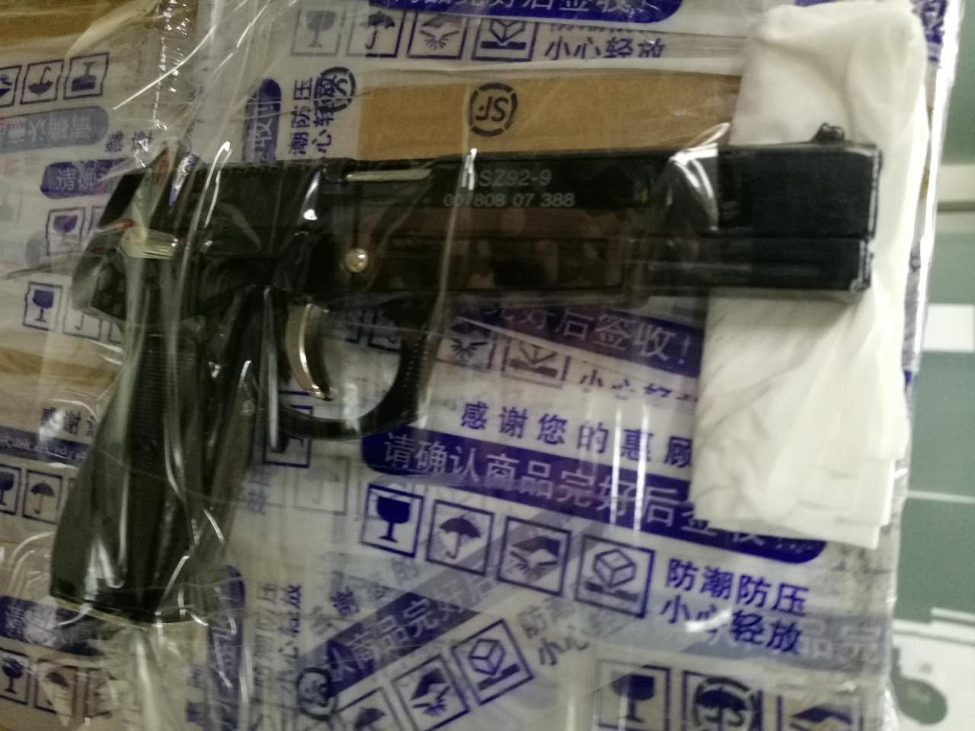
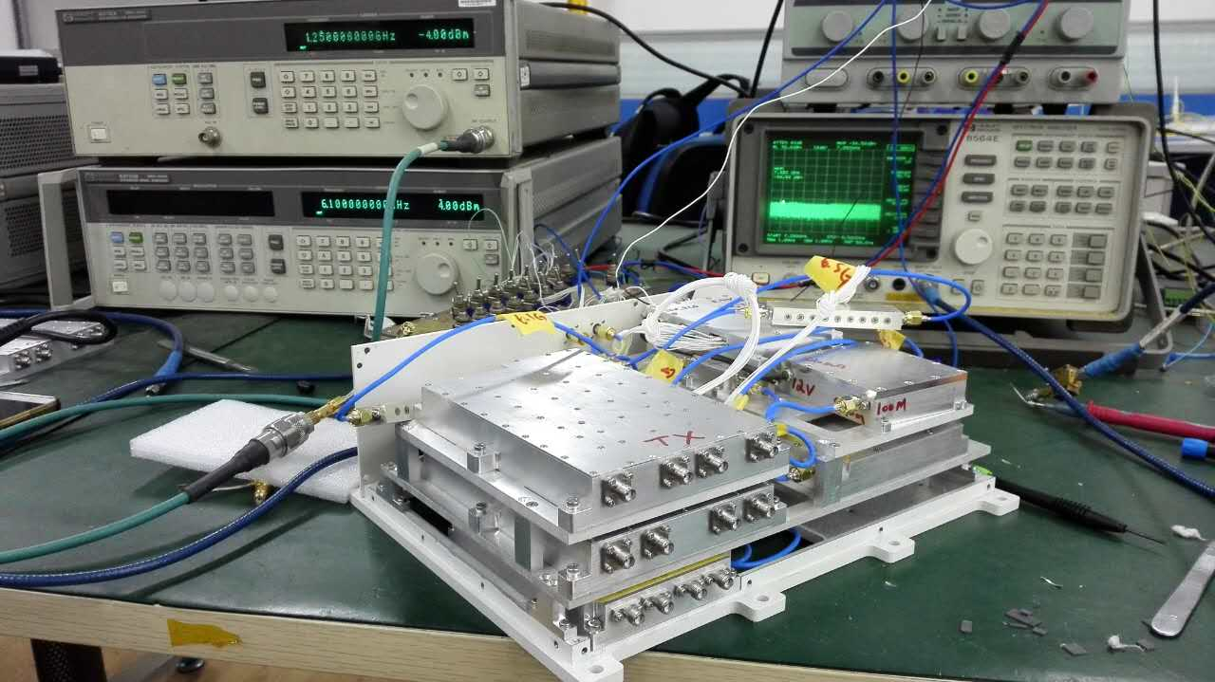
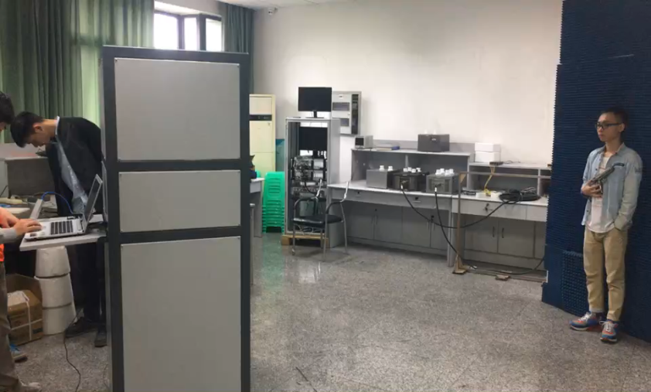
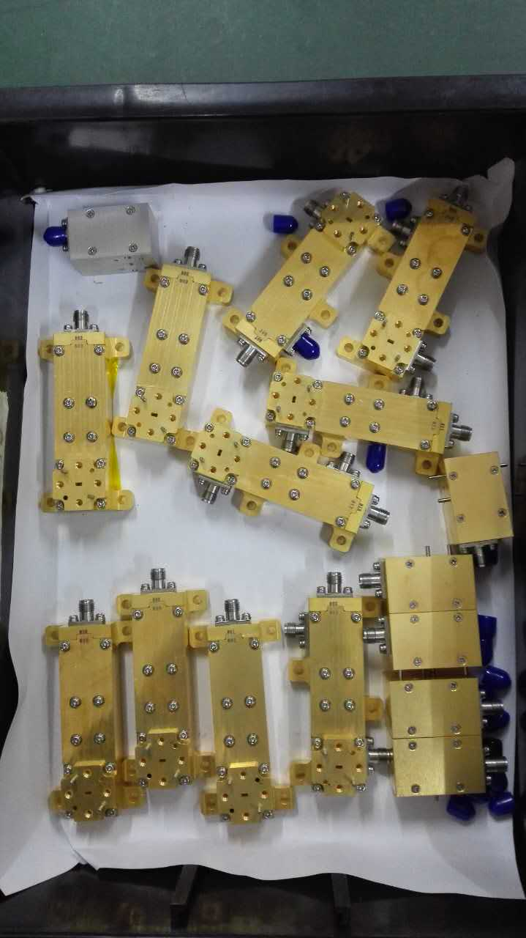
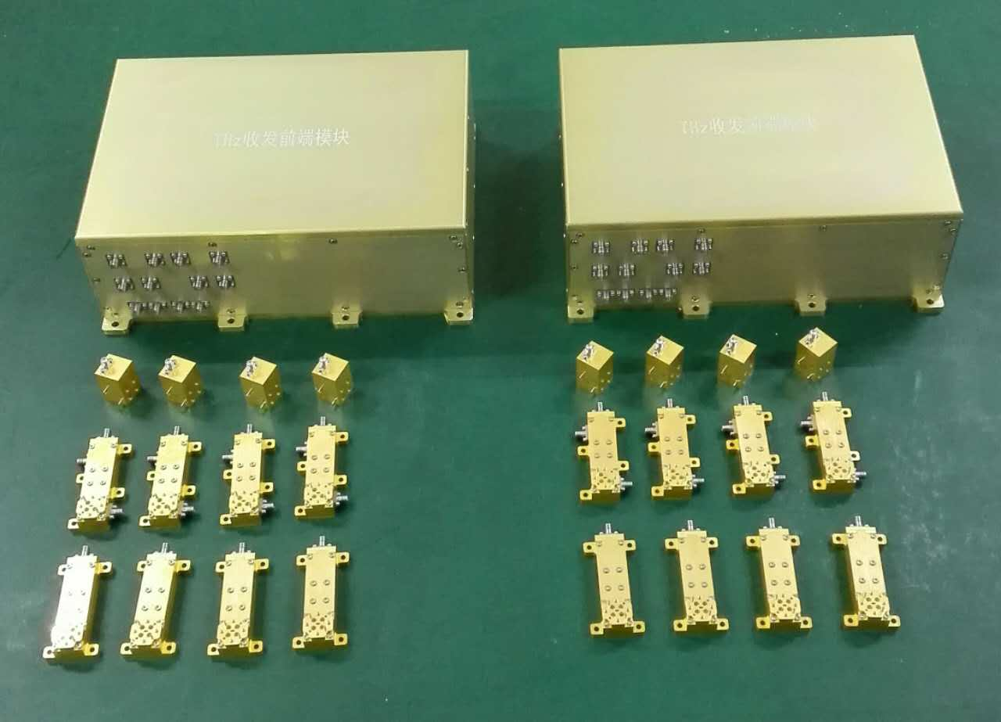
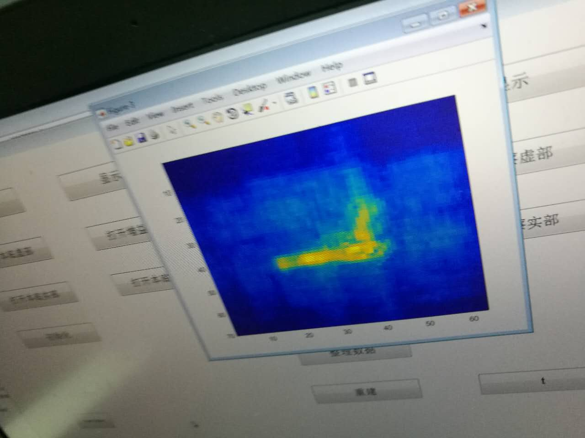
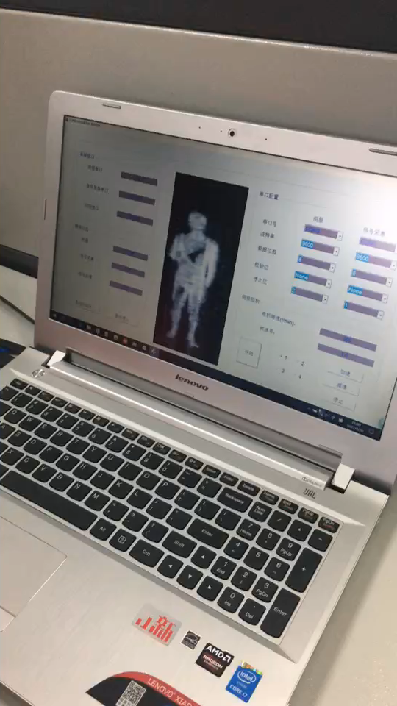
目前所取得的成果

Slide 10

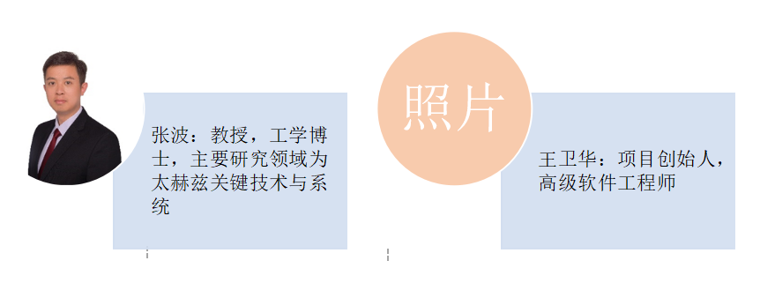
项目团队
Notes:
https://unsplash.com/photos/5YM26lUicfU

Slide 11
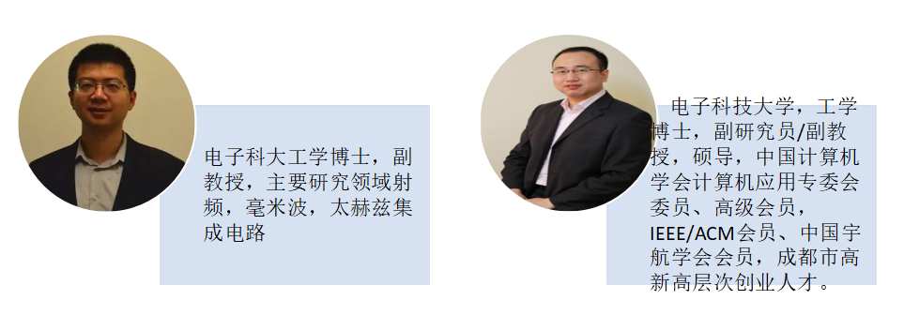
项目团队
Notes:
https://unsplash.com/photos/5YM26lUicfU

Slide 12
项目筹划
15%股池
70%创始股
15%融资
初期融资规划1000万元
出让15%股权

Slide 13

第一步（3个月）
初次融资，试验样机完成
产品发布及小批量试制验证测试稳定性并同时改进
第二步（4—6个月）
第三步（8—12个月）
根据市场订单组建生产线
第四步(2—5年）
推出不同层级的新品
及各层级的换代品

Slide 14

THANK YOU
Terahertz，平安和谐路，太赫伴你行!

